Slide 1
インターネットと国際社会
インターネットは社会をどう変えるか

Slide 2
国際社会への顕著な影響例
ジャスミン革命(アラブの春)
情報戦争 パナマ文書・ウィキリークス・
科学研究・スポーツ観戦・音楽鑑賞
教育
メディアの統合化・情報形態の変化

Slide 3
ジャスミン革命(チュニジア)
1987年クーデタでベン=アリー政権
2010.11.7 ラップシンガーが政権批判の曲
12.17 青年モハメッド・ブウアジジ焼身自殺
2011.1 各地で暴動・デモ拡大(このとき、ツウィッター、フェイスブックが活用された)
その後、弾圧→暴動の拡大→軍に鎮圧(参加者の殺害)命令→軍の拒否→大統領選挙不出馬表明→政権崩壊亡命(1.14)

Slide 4
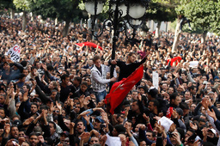

Slide 5
ウィキリークスを考える
日本でのウィキリークス状況http://www.asahi.com/special/wikileaks/
ウィキリークスのホームページhttp://wikileaks.org/
ウィキリークスはテロか正義の情報開示か、あるいは

Slide 6
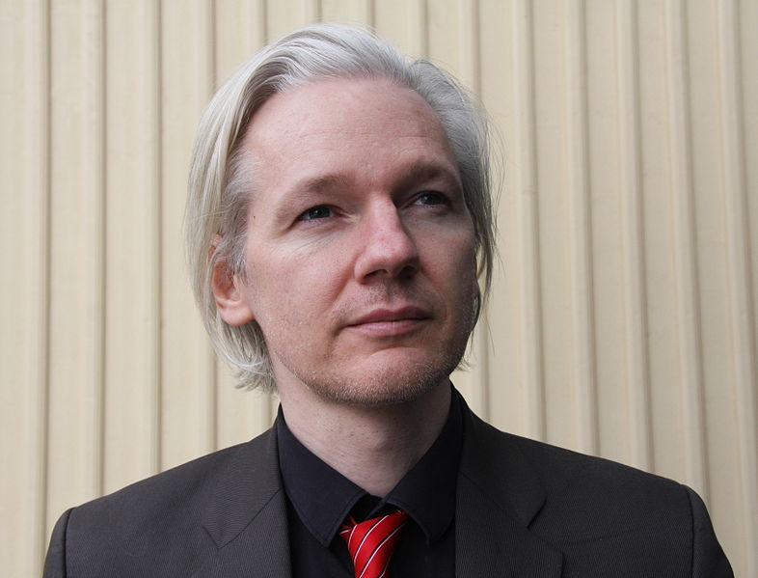

Slide 7
スノーデン事件
ＮＳＡで諜報活動をしていたスノーデンが、香港でその内容を一部暴露
その後亡命問題が長引いている。
アメリカ始め多くの国が、インターネットや電話等の通信傍受をしていること、アメリカの主要なインターネット関連会社が協力していることが明らかに。
最近東大のシンポジウムにモスクワから参加

Slide 8
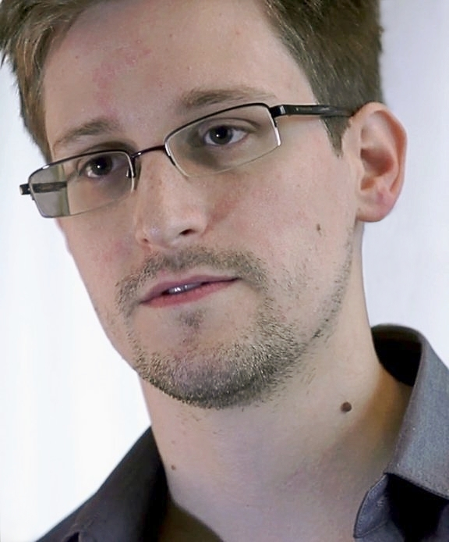

Slide 9
Stap細胞問題
インターネットの活用場面
著者たちの連絡(日本・アメリカ)
批判者たちの活動(検証サイト、ブログ、ツイッターで拡散・相互交流)
論文自体(読まれるほとんどはネット版)
既存メディアの活用
理研の発表や検証の記者会見

Slide 10
イスラム国
インターネットを通じて、国際的宣伝活動
戦闘場面→戦闘員と資金の募集
処刑→聖戦のアピール
テロの呼びかけ→世界各地で勝手連的テロ
通常メディアは、それらを報道することで、イスラム国の国際宣伝を助長
イスラム国中心都市にあるメディアセンターは近代的設備をもっている

Slide 11
教育への影響
参加型遠隔授業
電子黒板・タベレット等の利用
MOOC
授業の中での応答システム
学校教育と家庭教育の接続

Slide 12
インターネットとは何か（１）
コンピューターネットワーク発展の６段階
バッチ処理
タイムシェアリングシステム（ＴＳＳ）
コンピューター間通信（プロトコルが必要）
コンピューターネットワーク
インターネット普及(インターネットは４の一つ）
インターネット技術が中心に
（竹下隆史・村山公保・荒井徹・刈田幸雄「マスタリングＴＣＰ／ＩＰ」Ohmsha)

Slide 13
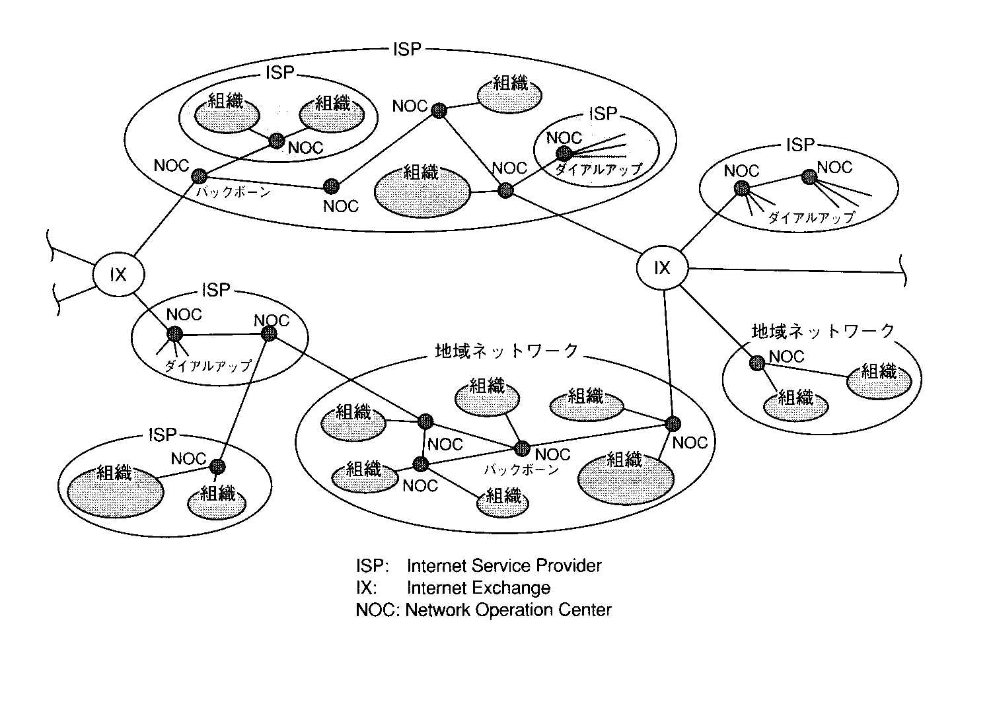
インターネットとは何か（２）

Slide 14
インターネットとは何か（３）
ＴＣＰ／ＩＰ(Transmission Control Protocol/Internet Protocol)で接続されている。
インターネットに接続されるコンピューターは、IPアドレスが与えられる。(固定・動的)
情報内容はパケット通信で送られる。
セキュリティ(ファイヤオール・暗号・認証)

Slide 15
インターネットの歴史（１）
１． １９６９年国防総省のネットワークとして成立（ＡＲＰＡネット） 対ソ連
コンピューターネットワークが攻撃されたときへの備え(国防総省は否定している)
２． その後大学や研究機関を含む。外国にも拡大
３． １９８４年日本にＪＵＮＥＴ、１９８８年にＷＩＤＥプロジェクト インターネットに参加

Slide 16
インターネットの歴史（２）
学術専用としての特徴
・学術機関（大学や研究所）の構成員のみが参加することができる。
・完全な言論・表現の自由（フリーソフト等）
・ＩＰアドレスで発進主体が明示
８０年代に軍事関係は別ネットへ以降。その後インターネットは学術専用の国際ネットワークとなった。

Slide 17
インターネットの歴史（３）
１９９２年学術専用から一般商用利用を許可 → プロバイダーを介して市民が参加可能になる。
画面上はテキスト、画像等はダウンロード
ハイパーリンクの技術が開発され、ＭＯＳＡＩＣ（その後開発者がＮｅｔｓｃａｐｅを開発、マイクロソフトがＩＥで普及）
１９９５年にＷＩＮＤＯＷＳ９５ 利用環境が整うことで、爆発的に。

Slide 18
インターネットの歴史（４）
無線（ ＬＡＮ，ＰＨＳでの利用、携帯）の利用 このことにより、屋外でのインターネット接続が可能になった。
回線の速度改善で常時接続が普及
テキスト中心のコンテンツから、画像や映像を容易に扱うことができるようになった。
３．Web2技術の普及(ブラウザを通じての投稿・双方向性)→SNS等の普及で個人の発進が増大

Slide 19
インターネットの歴史（５）
一般公開当初からの変化
学術機関は専用回線で高速だったが、一般市民は電話回線で低速。（５１２ｋと２８ｋ）
現在の日本では光ファイバーでむしろ一般の方が速い場合がある。
学術機関は今でも固定ＩＰアドレスだから、発信者の特定が容易だが、プロバイダーは動的ＩＰアドレスであるので、発信者の特定はリアルタイムではわからない。（特定は通常可能）

Slide 20
インターネットの歴史（６）
途上国での爆発的普及
電話網建設での携帯の有利さ
電話とインターネット端末の融合
家の電話から個人の電話への転換
常時インターネットアクセスが可能に
政治的呼びかけへの即時の反応
多くの政治的事件における大きな役割

Slide 21
人工知能のあゆみ
1960年代～70年代 探索・遂安・ニューラルネットワークなどの理論的研究が進む。コンピューターの能力不足で非現実的
1980年代 エキスパートシステム。第五世代コンピュータ 挫折
90年代後半以後第三の波
コンピューターの飛躍的向上・ビッグデータの蓄積・さまさまな理論の提起

Slide 22
人工知能を使っている例
車の自動運転
対人ロボット（介護、レジ、受付、掃除
音声認識(SIRI)・翻訳・文字認識OCR
広告・検索
ゲーム(チェス、将棋、囲碁)・クイズ(Watson)
記事の執筆・(小説・作曲)

Slide 23
コンピューターが困難だったこと
パターン認識
画像が**だと認識する。(コンピューターにとっては単なる色のついた点の集合)文字も同様
音を言語的な音声と認識する。(単なる波)
推論
意味を理解する(画像や声、文章)
判断して行動
自動運転で止まる、曲がる。
Outputをだす。(かな漢字変換、翻訳、答)

Slide 24
インターネット社会の特質
オープン性（ウィキリークス・ウィキペディア・フリーソフト）
共同性（ linux openoffice その他多くのopen source soft)
自由(誰でも表現可能)→既存メディアの変質
アナログ技術をデジタル技術に統合(音、文字、映像、力と運動等のinputとoutputを多様な組み合わせで変換。サポート機具)

Slide 25
インターネットと既存メディア（１）
出版
知的エリートとしての書き手→書き手の拡大
出版ではないｐｕｂｌｉｓｈの登場
出版分野の消滅（百科事典）減少（辞書）
流通経路の変化（小売り書店の減少）
インターネットから出版への新傾向も（電車男）
電子書籍の登場と拡大

Slide 26
インターネットと既存メディア（２）
新聞・雑誌
新聞は今後大きく変化する可能性（紙→ファイル）
新聞をとらない世帯が増加（インターネットで閲覧）
広告収入のインターネットへの部分的移動
メールマガジンの増大
検索機能の充実（インターネットによる進歩）
販売網からの圧力

Slide 27
インターネットと既存メディア（３）
ラジオ
もともとテレビに押されていた→独自の存在（活動しながら聞く）
独自の存在のインターネット形態との共存
ラジオの限界をインターネットで補う形態
インターネットに独自のラジオ局（個人でも可能）

Slide 28
インターネットと既存メディア（４）
テレビ
今後テレビとインターネットの融合（しかし、その形態は模索 ホリエモン事件）
既存のテレビは大きな資本が必要（インターネットは大資本を前提としない）
Video on Demand をインターネットが担う。
ラジオと同様個人のテレビ局が可能(4の形態になる)
教育組織の利用が増大(後述)

Slide 29
インターネットが変えたもの
表現主体の爆発的増加(知的エリートから一般市民へ) 表現の自由の現実化
「知」のあり方の変化 「個」と「集団」の力
Linux と Wikipedia OpenOffice
ツウィッター、ブログ、フェイスブック
情報の国家・大資本の独占からの解放（他面誤報・虚報・誹謗等の増加）
個人の情報処理・判断能力が問題となる。

Slide 30
ウィキリークスとスノーデン事件から考えるべき課題
情報活動は、安全のために必要なことか、国家権力の恣意的な活動か、市民の個人情報の侵害なのか
政府の情報活動を暴露することは、違法なのか

Slide 31
インターネットの影？
人格権侵害の深刻化
個人の名誉・プライバシー
著作権侵害の深刻化
学術専用のときはコピーフリーだった
商用利用で著作権問題の発生（Winny事件)
個人間の争いの増大（コミュニケーションの特質 顔の見えないやりとり） 事実か？
個人情報の侵害の危険（セキュリティの必要）

